Slide 1


简单
VISION PLAN
专注
螺栓定位视觉方案（3D）
共创
共赢

Slide 2

01
项目描述
02
项目验证
目录
03
配置清单
04
逻辑流程
CONTENTS
05
评估结果&注意事项
06
售后服务

Slide 3
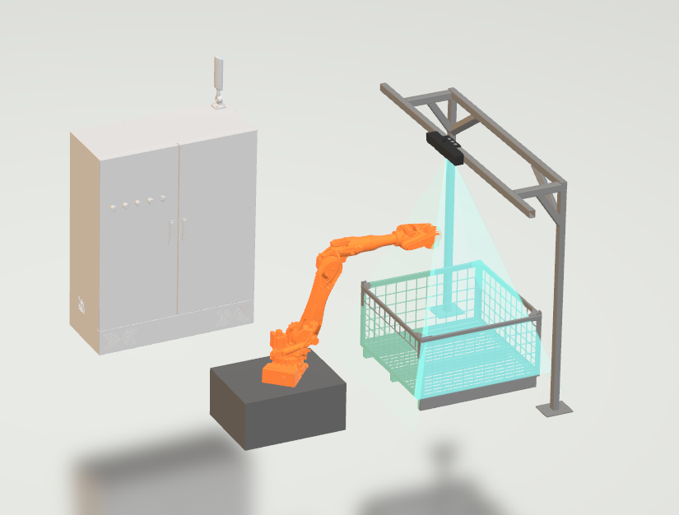
01
项目描述
●产品名称：螺栓
●产品材质：金属
●产品颜色：亮银色
●产品表面状态：是
●来料方式：料筐
●产品尺寸(mm × mm × mm)：100*15*15
●检测时产品运动速度(m/s)：0
●工作节拍(pcs/min)：15
●工作距离(mm)：750
方案布局图

Slide 4

02
项目验证
参数名称 | 参数值
3D结构光相机型号 | LSR S
3D结构光相机类型 | 3D结构光相机
中场视野 | 1000×800
相机精度 | 1.0mm@1.5m
采集时间 | 0.5-0.9
Z(工作距离) = 750mm, X视野大小 = 800mm, Y视野大小 = 1000mm, Z向视野大小 = 500-1500mm
视野图

Slide 5

02
项目验证
检测流程

Slide 6

03
配置清单
系
统
构
成

Slide 7
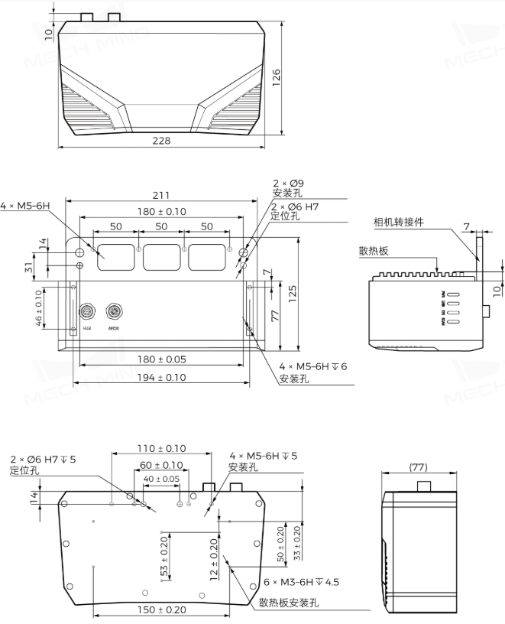
03
配置清单
相机尺寸图

Slide 8
03
配置清单
序号 | 名称 | 型号 | 单位 | 数量 | 厂家
1 | 3D结构光相机 | LSR S | 台 | 1 | MechMind
2 | 工控机 | - | 台 | 1 | -
3 | 显示器 | - | 台 | 1 | -
4 | 软件 | Mech-Vision-VIZ | 套 | 1 | MechMind

Slide 9
04
逻辑流程
逻辑流程
├── 图像采集
│ └── 使用"从相机获取图像"步骤采集料筐内螺栓的3D点云，设置ROI聚焦于料筐区域（300×400×100mm），启用降噪模式减少金属镜面反光干扰
├── 预处理
│ ├── 通过"点云预处理"步骤进行：
│ │ └── 设置ROI为料筐范围，开启Strong噪声抑制
│ │ └── 边缘提取效果设为Fine以保留螺栓棱角特征
│ ├── 使用"点过滤"步骤：
│ │ └── 启用StatisticalOutlierFilter（最近邻30点，标准差乘数2.0）去除离群点
│ │ └── 启用NormalsFilter（参考方向Z轴负方向，角度阈值0°-90°）过滤非垂直表面点
│ ├── 应用"将深度图转换为点云"步骤：
│ │ └── 设置降采样间隔0.5mm确保精度要求（±2mm）
│ └── 使用"正交投影"步骤生成2D掩膜用于后续定位
├── 螺栓检测
│ ├── 使用"3D匹配与分类（多模板）"步骤：
│ │ └── 加载预先制作的螺栓点云模板（100×15×15mm）
│ │ └── 匹配模式选择面匹配（适应金属表面特征）
│ │ └── 粗匹配设为标准模式（300点数），精匹配设为高精度模式（400点数）
│ │ └── 设置置信阈值0.7以过滤低置信度结果
│ ├── 应用"计算平面点云的位姿和尺寸"步骤：
│ │ └── 计算位姿中心方法选择BoundingRectCenter
│ │ └── 计算位姿姿态方法选择BoundingRectOrientation
│ │ └── 开启使用边对齐的外接矩形（半径3px）
│ └── 使用"3D精匹配"步骤：
│ └── 设置GMM匹配模式，迭代次数30次，标准差0.01m
│ └── 启用对称性设置（ROTATE_BY_Z轴，对称角度步长180°）
├── 结果处理

Slide 10
04
逻辑流程
│ ├── 使用"调整位姿V2"步骤：
│ │ └── 启用坐标系转换（CameraToRobot）
│ │ └── 添加"沿指定方向移动位姿"调整项（Z轴正方向移动5mm防碰撞）
│ └── 应用"路径规划"步骤：
│ └── 设置工作流程为工件上下料场景
│ └── 启用碰撞检测（CloudXYZRGB点云类型）
│ └── 配置抓取策略为根据工件中心点生成
├── 通信处理
│ └── 使用"输出"步骤通过TCP/IP协议传输抓取位姿至机器人控制器
└── 统计处理
└── 使用"数据提取"步骤记录检测耗时，配合"计算位姿间距离"验证重复精度

Slide 11
05
评估结果&注意事项
05 评估结果 & 注意事项
现场环境
相机安装
物料一致性
风险点：强光干扰或金属反光影响3D点云采集精度。
解决方案：安装遮光罩并控制环境光照强度，避免直射光源。
风险点：相机安装高度误差导致工作距离超出标称范围。
解决方案：使用激光测距仪校准安装位置，确保Z轴方向精确对准料筐区域。
风险点：螺栓摆放姿态不一致影响匹配成功率。
解决方案：优化模板库，增加多角度模板并启用对称性匹配功能。

Slide 12

06
售后服务
该设备上线后使用初期，我们会派专人进行全程跟踪；
处理解决可能发生的设备异常；
对现场人员进行培训指导；
设备调试完成后：售后服务一年；
若客户提出设备升级需求，我们会及时为您提供升级新方案。

Slide 13





机器视觉方案提供商
0535-2162897
www.ytzrtx.com
image@ytzrtx.com
山东省烟台市经济技术开发区泰山路86号内1号

